Slide 1

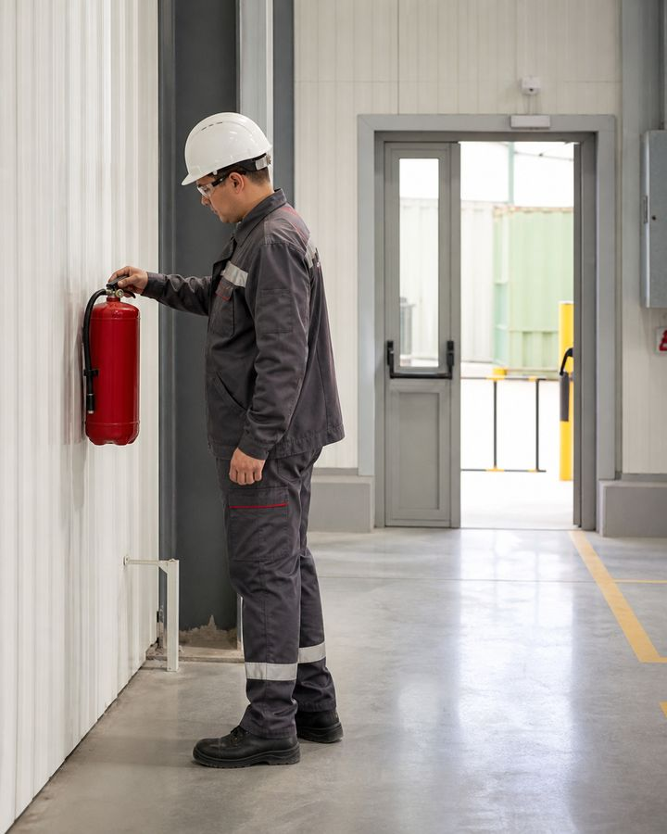
УЧЕБНЫЙ КУРС
Пожарная безопасность
Предупреждение пожара, эвакуация и безопасное применение огнетушителя
Учебный курс для рабочих и линейного персонала
Пожарная безопасность
01

Slide 2
После курса работник сможет
01
Назвать первые действия при дыме, запахе гари, тревоге или открытом огне.
Жизнь и безопасная эвакуация имеют приоритет над имуществом и тушением.
02
Понимать условия горения, опасные факторы и способы прекращения пожара.
03
Выбрать подходящий огнетушитель по маркировке и оценить безопасность тушения.
04
Эвакуироваться, сообщить 101/112 и действовать на пункте сбора.
Норма: Правила пожарной безопасности
Пожарная безопасность
02

Slide 3
Логика курса
01
Первые действия и основы горения.
КУРС
02
Классы пожаров и выбор огнетушителя.
5
03
Эвакуация, сообщение и пункт сбора.
04
Профилактика и огневые работы.
смысловых блоков
05
Практические сценарии и итоговый алгоритм.
Пожарная безопасность
03

Slide 4
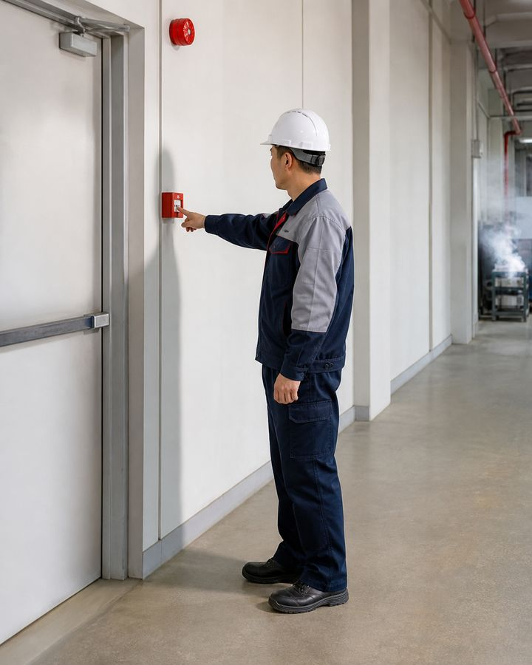
01
Сигнал и основы горения
При признаках пожара сначала предупредить людей, сообщить и начать эвакуацию.
Пожарная безопасность
04

Slide 5
Тревога требует немедленного действия
1
2
3
4
Сообщить
Предупредить
Эвакуироваться
Собраться
Подать сигнал и позвонить 101 или 112, если это предусмотрено ролью.
Оповестить людей рядом и выполнять указания системы оповещения.
Идти по безопасному маршруту, не задерживаясь за вещами.
Прибыть на пункт сбора, пройти перекличку и не возвращаться.
Опасная фраза «не поднимайте тревогу» удалена: тревогу подают незамедлительно.
Норма: Правила пожарной безопасности • Рекомендации МЧС: 101/112
Пожарная безопасность
05

Slide 6
Пожар — неконтролируемое горение
• Он создаёт угрозу людям, имуществу, процессам и окружающей среде.
• Развитие зависит от горючего, кислорода, энергии зажигания и условий помещения.
• Небольшой очаг может быстро стать непригодным для ручного тушения.
• Раннее обнаружение и сообщение сокращают время свободного развития.
Размер пламени — не единственный показатель опасности; дым может быть критичнее.
Пожарная безопасность
06

Slide 7
Опасные факторы действуют до пламени
РИСК / ИСТОЧНИК
ПОСЛЕДСТВИЕ
МЕРА КОНТРОЛЯ
Дым и токсичные продукты
Отравление, потеря ориентации
Раннее оповещение и эвакуация
Высокая температура
Ожоги и тепловое воздействие
Дистанция и защищённый маршрут
Снижение кислорода
Потеря сознания
Не входить без специальной защиты
Обрушение и взрыв
Травмы и блокирование выхода
Не приближаться и сообщить службам
В задымлённое помещение не возвращаются без специальных полномочий и защиты.
Пожарная безопасность
07

Slide 8
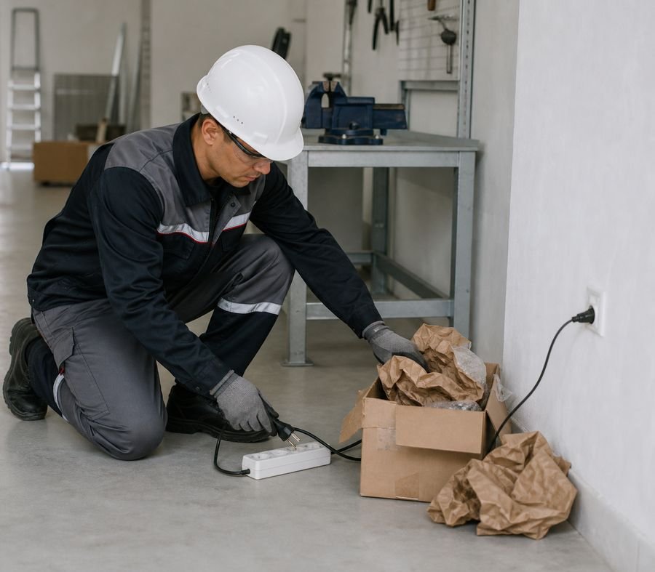
Причины связаны с контролем источников
• Неисправное электрооборудование, перегрузка и повреждённая изоляция.
• Открытое пламя, искры и огневые работы без подготовки.
• Неправильное хранение горючих материалов и разливы жидкостей.
• Курение вне отведённого места, горячие поверхности и нарушение уборки.
Профилактика управляет источником зажигания и пожарной нагрузкой одновременно.
Пожарная безопасность
08

Slide 9
Для горения нужны три условия
• Горючее вещество — материал, пары или газ, способные поддерживать горение.
• Окислитель — обычно кислород воздуха.
• Источник зажигания — пламя, искра, горячая поверхность или иная энергия.
• Управление любым элементом может предотвратить возникновение или развитие пожара.
Огненный треугольник помогает выбрать меру профилактики и тушения.
Пожарная безопасность
09

Slide 10
Тепло распространяется четырьмя путями
• Теплопроводность передаёт тепло через материал и соединённые конструкции.
• Конвекция переносит горячие газы и дым вверх и по помещениям.
• Излучение нагревает предметы на расстоянии.
• Пламя непосредственно зажигает материалы при контакте.
Закрытая дверь может замедлить распространение дыма и тепла.
Пожарная безопасность
10

Slide 11
Горение прекращают воздействием на условие
1
2
3
4
Охладить
Изолировать
Удалить горючее
Прервать реакцию
Снизить температуру подходящим огнетушащим веществом.
Ограничить доступ кислорода или закрыть поверхность.
Остановить подачу или убрать материал, если это безопасно.
Применить подходящий состав для данного класса пожара.
Неподходящее средство может распространить огонь или создать новую опасность.
Пожарная безопасность
11

Slide 12
02
Классы и огнетушители
Выбор выполняют по горящему материалу, наличию напряжения и маркировке конкретного огнетушителя.
Пожарная безопасность
12

Slide 13
Класс пожара определяет горючее
• A — твёрдые материалы, обычно с образованием тлеющих углей.
• B — горючие жидкости и плавящиеся твёрдые вещества.
• C — горючие газы; D — горючие металлы.
• Для электрооборудования под напряжением учитывают электрический риск и маркировку средства; класс F применяют к пищевым маслам и жирам, если он предусмотрен для объекта.
Цвет корпуса или иностранный ярлык не заменяет обозначение класса и инструкцию.
Норма: Правила пожарной безопасности
Пожарная безопасность
13

Slide 14
Напряжение ограничивает выбор средства
• Если возможно, безопасно обесточьте оборудование по установленной процедуре.
• Не применяйте воду или пену к оборудованию под напряжением, если средство не предназначено для этого.
• Соблюдайте маркировку огнетушителя и безопасную дистанцию изготовителя.
• После снятия напряжения учитывайте класс фактически горящего материала.
СТОП
Выключатель оборудования не всегда гарантирует отсутствие напряжения.
Пожарная безопасность
14

Slide 15
Тип огнетушителя выбирают по задаче
• Водный охлаждает и применяется только к подходящим материалам и условиям.
• Пенный изолирует поверхность горючей жидкости, но имеет ограничения по электрическому риску.
• Порошковый универсален по многим классам, но снижает видимость и загрязняет оборудование.
• Углекислотный не оставляет остатка, но требует учёта удушья, холода раструба и повторного возгорания.
Выбирайте по этикетке конкретного огнетушителя, а не по привычке.
Норма: Правила пожарной безопасности
Пожарная безопасность
15

Slide 16
У каждого типа есть ограничения
РИСК / ИСТОЧНИК
ПОСЛЕДСТВИЕ
МЕРА КОНТРОЛЯ
Вода
Электрический риск; реакция с отдельными веществами
Применять только по маркировке и после оценки
Пена
Проводимость и несовместимость с отдельными жидкостями
Не использовать вне обозначенной области
Порошок
Пыль, потеря видимости, повторное возгорание
Сохранять выход и контролировать очаг
CO₂
Холодовой ожог, вытеснение кислорода
Не касаться раструба, проветрить безопасно
Огнетушащая способность не отменяет опасности самого способа тушения.
Пожарная безопасность
16

Slide 17
Маркировка содержит решение для работника
• Проверьте тип заряда и обозначенные классы пожара.
• Прочитайте ограничения по напряжению, температуре и способу применения.
• Убедитесь, что инструкция читаема, пломба цела и срок обслуживания действителен.
• Если маркировка неясна, не используйте средство наугад.
Старая иностранная цветовая схема не используется как обязательная маркировка Казахстана.
Норма: Правила пожарной безопасности
Пожарная безопасность
17

Slide 18
Внешняя проверка занимает несколько секунд
1
2
3
4
Доступ
Состояние
Готовность
Обслуживание
Огнетушитель виден, обозначен и не загромождён.
Корпус, шланг, раструб и рукоятка без повреждений и коррозии.
Пломба и чека целы; индикатор давления в допустимой зоне, если он есть.
Маркировка и отметка контроля читаемы и действительны.
Повреждённый огнетушитель не проверяют пуском в помещении.
Норма: Правила пожарной безопасности
Пожарная безопасность
18

Slide 19
Размещение зависит от категории помещения
• Предельное расстояние до возможного очага: 20 м для общественных зданий.
• Для категорий А, Б и В1–В4 — 30 м; для категории Г — 40 м; для категории Д — 70 м.
• Размещают на видных местах и у эвакуационных выходов без препятствия эвакуации.
• Верх огнетушителя: не выше 1,5 м; при полной массе 15 кг и более — не выше 1,0 м.
Универсальные «30 м и 1,1 м» из старого материала были ошибочны.
Норма: Правила пожарной безопасности, приложение о первичных средствах
Пожарная безопасность
19

Slide 20
Сначала решите: тушить или уходить
• Тушение допустимо только для небольшого начального очага при наличии обучения.
• Есть исправный подходящий огнетушитель и безопасный путь отхода за спиной.
• Нет плотного дыма, угрозы взрыва, токсичного выброса или быстрого распространения.
• Если любое условие не выполнено — предупредите, эвакуируйтесь и сообщите службам.
СТОП
Огнетушитель не обязывает рисковать жизнью.
Норма: Рекомендации МЧС: не подвергать жизнь опасности
Пожарная безопасность
20

Slide 21
Огнетушитель применяют устойчиво и точно
1
2
3
4
Подготовить
Направить
Подать
Перемещать
Снять пломбу и выдернуть чеку в безопасном положении.
Удерживать насадку на основание пламени, а не в дым.
Нажать рычаг и подавать состав коротко или непрерывно по инструкции.
Обрабатывать очаг системно, сохраняя выход и контроль обстановки.
Конкретная последовательность уточняется по маркировке огнетушителя.
Пожарная безопасность
21

Slide 22
Путь отхода остаётся за спиной
• Подходите только настолько, насколько позволяет инструкция и тепловое воздействие.
• Не входите в дым и не позволяйте огню отрезать выход.
• Учитывайте направление дыма и ветра, не стойте в выбросе продуктов горения.
• Отступайте сразу при росте пламени, ухудшении видимости или окончании заряда.
Положение работника важнее попытки приблизиться к очагу максимально близко.
Пожарная безопасность
22

Slide 23
Тушение прекращают при потере контроля
• Огонь распространяется за пределы начального очага или вверх по конструкции.
• Дым становится плотным, видимость ухудшается или путь отхода меняется.
• Есть подозрение на газ, взрыв, опасные вещества или скрытое горение.
• Огнетушитель не действует, заряд закончился или средство выбрано неверно.
СТОП
Отступить вовремя — профессиональное решение, а не неудача.
Пожарная безопасность
23

Slide 24
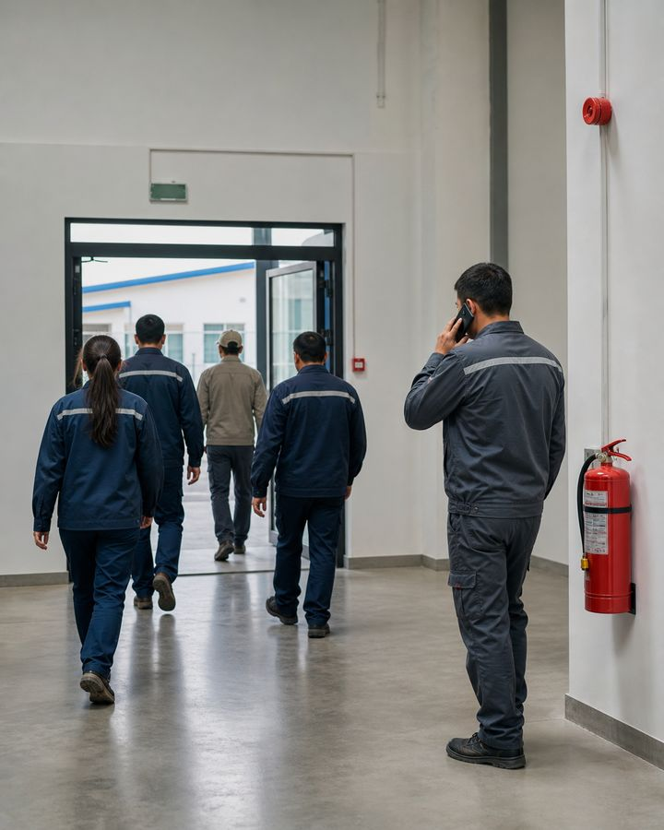
03
Эвакуация и сообщение
Маршрут, связь и учёт людей должны быть понятны до возникновения пожара.
Пожарная безопасность
24

Slide 25
Эвакуационные пути всегда свободны
• Проходы, лестницы, двери и выходы не загромождают материалом и оборудованием.
• Двери на пути эвакуации открываются и не блокируются самодельными устройствами.
• Знаки и аварийное освещение должны быть видимыми.
• Неисправный или перекрытый путь сообщают немедленно.
Эвакуационный путь проверяют в обычной работе, а не во время тревоги.
Норма: Правила пожарной безопасности
Пожарная безопасность
25

Slide 26
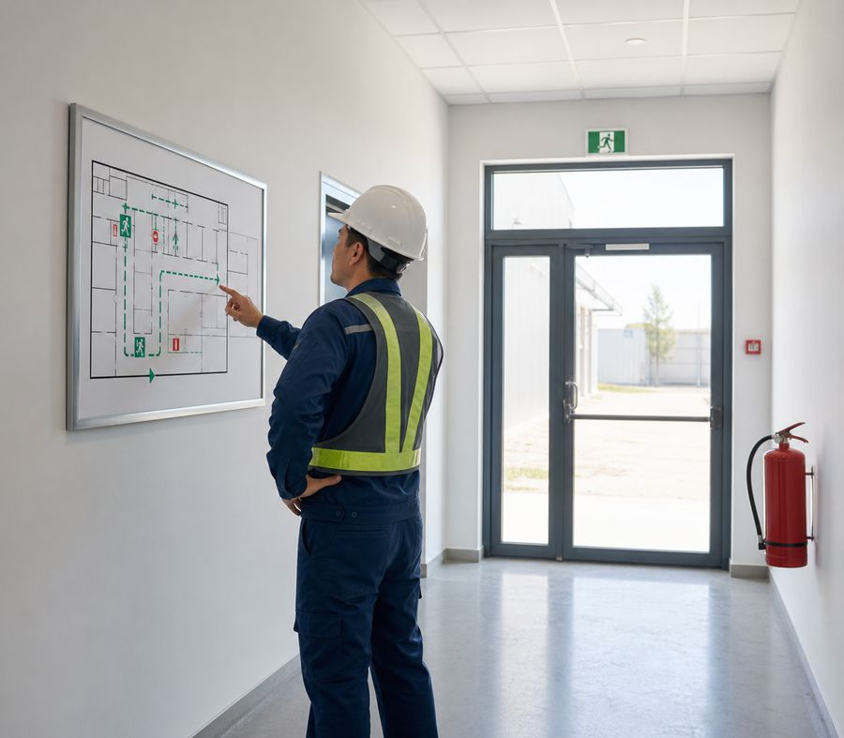
План эвакуации нужно уметь читать
• Найдите своё текущее положение, основной и запасной маршрут.
• Отметьте ручные извещатели, средства тушения и место сбора, если они показаны.
• Сверьте план с фактическими дверями и проходами.
• Изменение планировки требует актуализации схемы и инструктажа.
План — подсказка маршрута, но решение учитывает фактический дым и преграды.
Пожарная безопасность
26

Slide 27
При звонке 101 или 112 сообщите главное
1
2
3
4
Адрес
Что горит
Люди и опасности
Контакт
Объект, участок, этаж, ориентир и безопасный въезд.
Материал, оборудование, помещение и видимые признаки.
Пострадавшие, заблокированные, газ, баллоны или химикаты.
Имя, номер и кто встретит прибывающие подразделения.
Не завершайте разговор раньше диспетчера и отвечайте кратко и точно.
Норма: Рекомендации МЧС: 101/112
Пожарная безопасность
27

Slide 28
Выходите быстро, но без паники
• Оставьте личные вещи и двигайтесь по ближайшему безопасному маршруту.
• Помогайте по назначенной роли, не создавая встречного потока.
• Закройте дверь за собой, если это безопасно, но не запирайте её.
• Лифт не используют, если он не предназначен для эвакуации по специальной процедуре.
Закрытая незапертая дверь может замедлить распространение дыма и огня.
Пожарная безопасность
28

Slide 29
Пункт сбора нужен для учёта людей
• Прибывайте в назначенное место и оставайтесь со своей группой.
• Сообщите о себе ответственному за перекличку.
• Передайте сведения о возможном местонахождении отсутствующего человека.
• Не уходите с пункта сбора и не возвращайтесь в здание без разрешения.
Самовольный уход может направить спасателей на ненужный поиск.
Пожарная безопасность
29

Slide 30
Повторный вход запрещён без разрешения
• Не возвращайтесь за документами, телефоном, одеждой или инструментом.
• Не входите искать коллегу: сообщите его возможное местонахождение спасателям.
• Не пересекайте ограждение и не мешайте подъезду подразделений.
• Возвращение допускается только после официального разрешения ответственного лица.
СТОП
Даже если дыма не видно, внутри могут сохраняться токсичные газы и риск обрушения.
Пожарная безопасность
30

Slide 31
04
Профилактика и огневые работы
Пожар предотвращают ежедневным контролем порядка, электричества, горючих материалов и источников зажигания.
Пожарная безопасность
31

Slide 32
Порядок снижает пожарную нагрузку
• Горючие отходы удаляют регулярно в предусмотренную тару.
• Проходы, выходы, пожарные шкафы и огнетушители не загромождают.
• Разливы убирают по процедуре, а загрязнённые материалы безопасно изолируют.
• Временное хранение не превращают в постоянный склад.
Уборка — элемент пожарной профилактики, а не только внешний порядок.
Норма: Правила пожарной безопасности
Пожарная безопасность
32

Slide 33
Электрическую неисправность не маскируют
• Не перегружайте сеть и не применяйте самодельные удлинители и соединения.
• Повреждённый кабель, нагрев, запах и искрение требуют отключения и сообщения.
• Оборудование отключают по завершении, если это предусмотрено инструкцией.
• Электрощиты и защитные устройства сохраняют доступными и закрытыми.
Повторное включение сработавшей защиты без выяснения причины опасно.
Норма: Правила пожарной безопасности
Пожарная безопасность
33

Slide 34
Горючие жидкости хранят контролируемо
• Используют совместимую закрытую тару с читаемой маркировкой.
• Количество на рабочем месте ограничивают производственной потребностью и локальными правилами.
• Исключают нагрев, искры, разливы и совместное хранение несовместимых веществ.
• Проветривание и аварийный сбор разлива готовят заранее.
Перелитая в немаркированную тару жидкость создаёт двойной риск.
Норма: Правила пожарной безопасности
Пожарная безопасность
34

Slide 35
Курение — только в отведённом месте
• Место обозначается и организуется с учётом пожарного риска.
• Курение запрещено в складах, производственных зонах и других местах, где это установлено.
• Окурки полностью гасят и помещают в предусмотренную негорючую ёмкость.
• Электронные устройства для курения также подчиняются локальному режиму.
Отсутствие открытого пламени не означает отсутствие источника нагрева.
Норма: Правила пожарной безопасности
Пожарная безопасность
35

Slide 36
Огневые работы готовят до зажигания дуги
1
2
3
4
Разрешить
Подготовить
Обеспечить
Контролировать
Определить место, наряд-допуск, ответственных и время.
Удалить или защитить горючее, изолировать оборудование, проверить среду.
Средства тушения, ограждение, вентиляцию, связь и наблюдение.
Следить во время и после окончания в установленном порядке.
Переносная ширма не заменяет удаление скрытых горючих материалов.
Норма: Правила пожарной безопасности
Пожарная безопасность
36

Slide 37
Пожарный пост наблюдает и после работы
• Наблюдающий контролирует зону искр, скрытые полости и прилегающие помещения.
• Он имеет связь, знает способ остановки и расположение средств тушения.
• Пост не совмещают с задачей, отвлекающей от контроля.
• Продолжительность контроля после работ устанавливается правилами и локальным допуском.
Тление может обнаружиться после ухода сварщика.
Норма: Правила пожарной безопасности
Пожарная безопасность
37

Slide 38
Дым или запах гари — уже повод действовать
1
2
3
4
Не игнорировать
Подать сигнал
Эвакуироваться
Передать сведения
Остановить безопасно выполняемую операцию и оценить путь выхода.
Предупредить людей и сообщить по 101/112 и локальной схеме.
Двигаться по безопасному пути, закрывая двери без запирания.
Указать точное место, признаки и возможные опасные материалы.
Не ждите видимого пламени или повторного сигнала.
Норма: Рекомендации МЧС: 101/112
Пожарная безопасность
38

Slide 39
Сценарий: загорелась корзина у выхода
СЦЕНАРИЙ
• Оцените: очаг мал, но расположен рядом с маршрутом эвакуации.
• Подайте сигнал и обеспечьте выход людей, не позволяя огню отрезать дверь.
• Тушите только при обучении, подходящем огнетушителе и свободном пути отхода.
• При росте дыма немедленно отступите, закройте дверь без запирания и идите на сбор.
Выход не должен оказаться между работником и огнём.
Пожарная безопасность
39

Slide 40
Сценарий: дым из электрощита
СЦЕНАРИЙ
• Не открывайте шкаф без полномочий и не касайтесь корпуса при подозрении на напряжение.
• Подайте тревогу, сообщите 101/112 и организуйте эвакуацию.
• Обесточивание выполняет уполномоченное лицо по безопасной процедуре.
• Применение огнетушителя допустимо только при подходящей маркировке и безопасном пути отхода.
Скрытая электрическая и дуговая опасность может быть выше видимого пламени.
Пожарная безопасность
40

Slide 41
Итоговый алгоритм при пожаре
✓
Сообщить: тревога, 101 или 112, точное место и опасности.
✓
Предупредить: людей рядом и ответственных по локальной схеме.
✓
Эвакуироваться: безопасный маршрут, дверь закрыть без запирания.
✓
Собраться: перекличка, сведения об отсутствующих, запрет повторного входа.
✓
Тушить только безопасный начальный очаг при выполнении всех условий.
Нажмите «Начать тест»
Актуализировано: 21.08.2026

